Slide 1
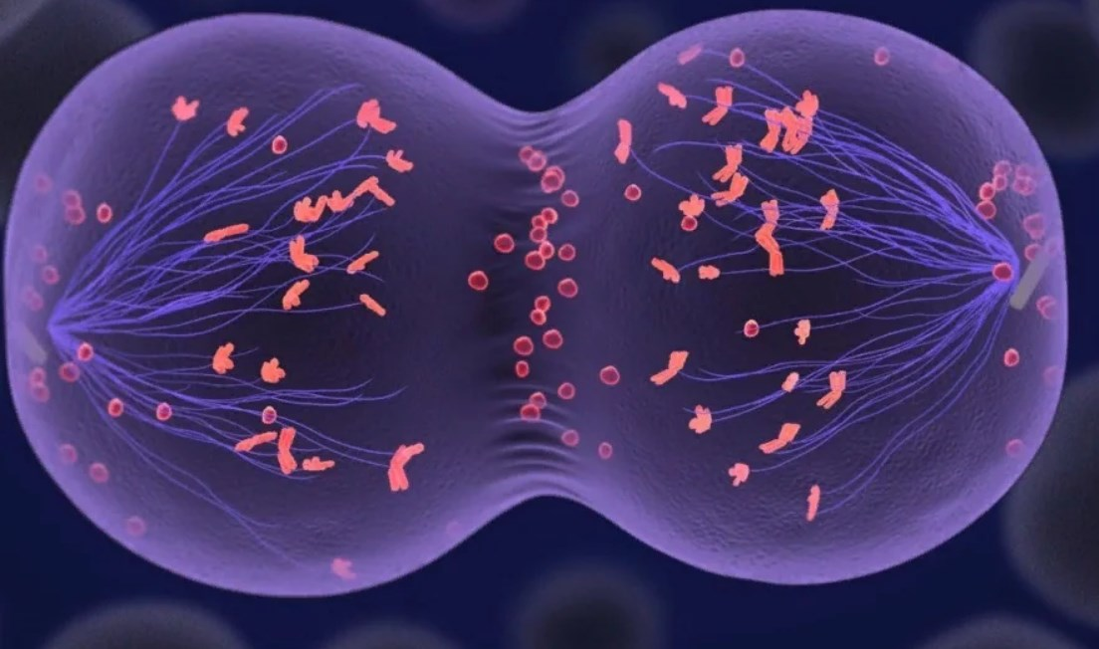
BIOLOGIYA
9
sinf
Mavzu: Meyoz.

Slide 2
Dars rejasi
Meyoz jarayoni
BUGUNGI DARSIMIZDA
Meyozning birinchi bo‘linishi.
Meyozning ikkinchi bo‘linishi.
Meyozning biologik ahamiyati.

Slide 3
O‘TILGAN MAVZUNI MUSTAHKAMLASH:
Interfaza o‘z navbatida uch davrga bo‘linadi:
DNK sinteziga tayyorgarlik davri G1
2. Sintez davri S
3. Sintezdan keyingi davr G2

Slide 4
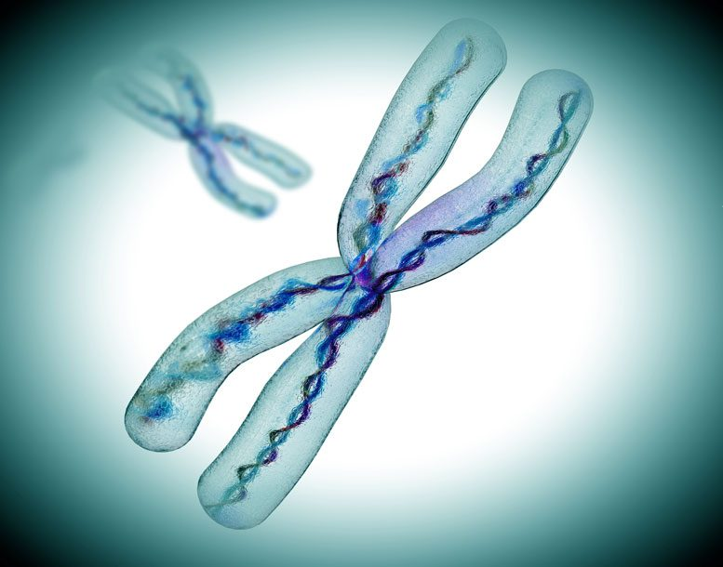
O‘TILGAN MAVZUNI MUSTAHKAMLASH:
Mitoz bosqichlari juda qisqa bo‘lib, 30 daqiqadan 3 soatgacha davom etadi.
Profaza- 2n4c
Metafaza- 2n4c
n – xromosomalar miqdori
Anafaza- 2n4c
c – DNK soni
Telofaza- 2n2c

Slide 5
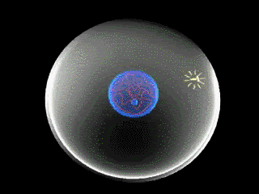
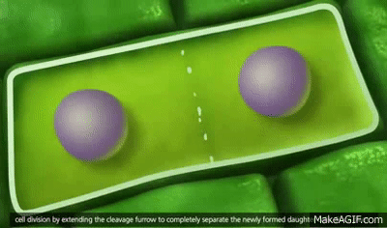
O‘TILGAN MAVZUNI MUSTAHKAMLASH:
SITOKINEZ
Hayvon hujayralarida sitoplazma va plazmatik membrana o‘rtasida botiqlik paydo bo‘ladi.
O‘simlik hujayralarida hujayrani teng ikkiga bo‘luvchi ko‘ndalang to‘siq paydo bo‘ladi.

Slide 6
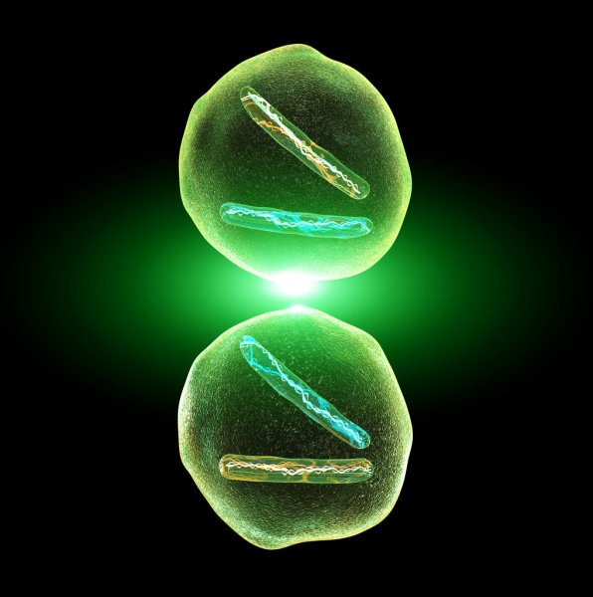
Meyoz
Jinsiy usulda ko‘payadigan organizmlarda o‘ziga xos bo‘linish usuli meyoz kuzatiladi. Meyoz so‘zining ma’nosi kamayish demakdir. Meyoz natijasida diploid to‘plamga ega bo‘lgan birlamchi jinsiy hujayralardan gaploid to‘plamli jinsiy hujayralar hosil bo‘ladi.

Slide 7
Meyoz
Meyoz ketma-ket keladigan ikkita bo‘linish bosqichlaridan iborat.
Profaza I
Metafaza I
Anafaza I
Telofaza I
Profaza II
Metafaza II
Anafaza II
Telofaza II
Interfaza
Interkinez
Meyozning birinchi bo‘linishi bilan ikkinchi bo‘linishi orasidagi juda qisqa vaqt interkinez deb ataladi.

Slide 8
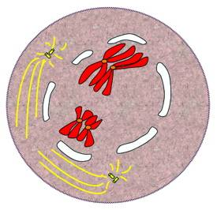
Profaza-I
Profaza I da — xromosomalar spirallasha boshlaydi. Har bir xromosoma ikkita xromatiddan iborat bo‘lib, sentromera yordamida birikkan bo‘ladi.
Gomologik xromosomalar o‘zaro yaqinlashadi. Bir xromatidning har bir qismi ikkinchi xromatidga aniq mos tushadi.Bu jarayonga kon’yugatsiya deyiladi.

Slide 9
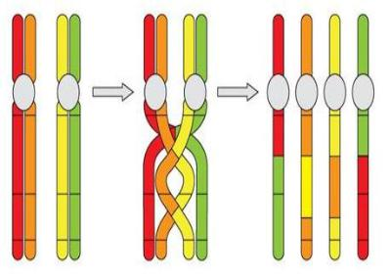
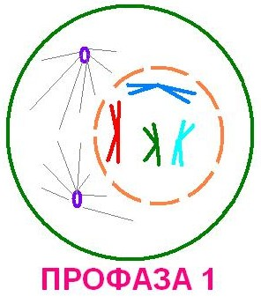
Profaza-I
Keyinchalik bu xromosomalar o‘rtasida o‘xshash qismlari, genlari bilan almashinadi. Bu hodisa esa krossingover deb ataladi.
Profaza oxirida gomologik xromosomalar bir-biridan ajrala boshlaydi.Yadro qobig‘i parchalanib, yadrochalar yo‘qolib ketadi.
PROFAZA-I

Slide 10
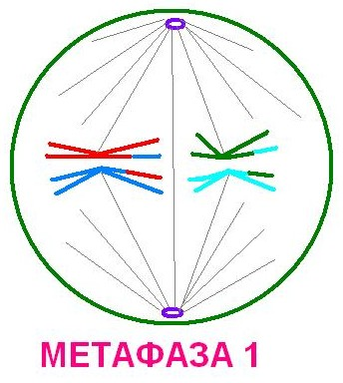
Metafaza-1
Xromosomalarning spirallanish darajasi eng yuqori ko‘rsatkichga ega bo‘ladi. Kon’yugatsiyalashgan xromosomalar juft-juft holatda ekvator tekisligi bo‘ylab joylashadi. Sentromeraga bo‘linish urchug‘i birikadi.
METAFAZA- I

Slide 11
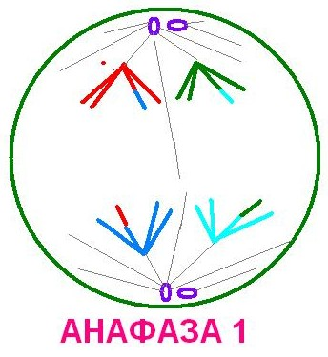
Anafaza– I
Gomologik xromosomalarning yelkalari bir-biridan aniq ajraladi. Lekin xromatidlarga ajralmagan holda qutblarga tomon harakatlana boshlaydi.
ANAFAZA-I

Slide 12
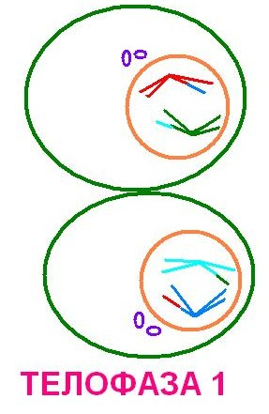
Telofaza– I
Telofaza I da – xromosomalar soni ikki hissa kamaygan hujayralar hosil bo‘ladi. Qisqa vaqt ichida yadro qobig‘i hosil bo‘ladi.
TELOFAZA-I

Slide 13
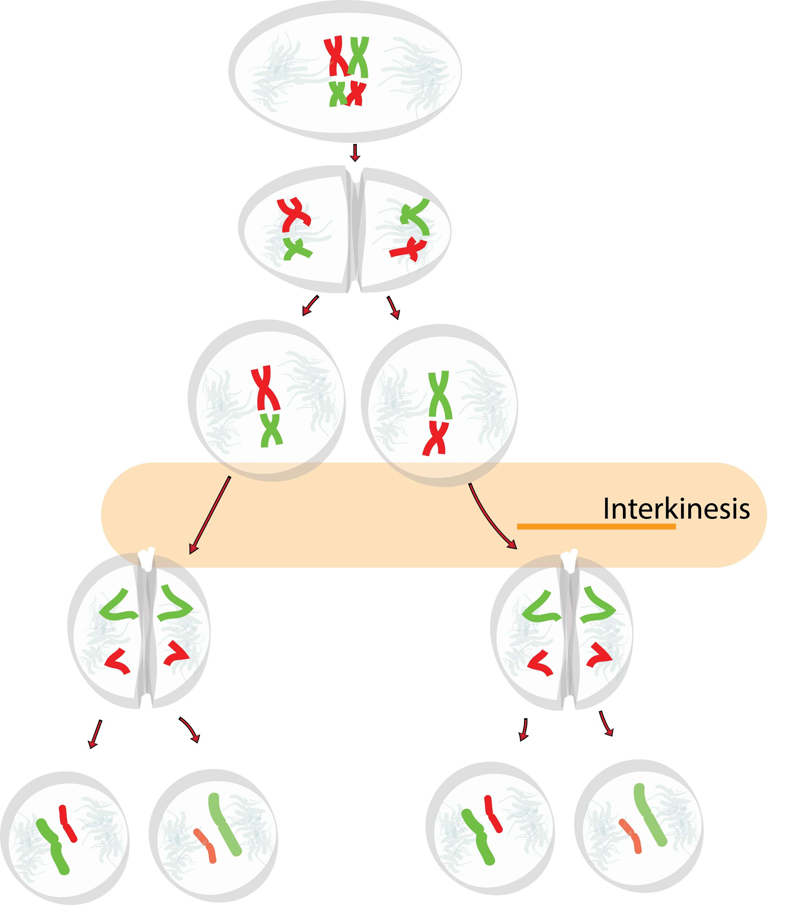
Interkinez
Birinchi meyoz bilan ikkinchi meyoz o‘rtasidagi qisqa vaqt interkinez deyiladi.
Interkinez davrida DNK reduplikatsiyalanmaydi. Birinchi bo‘linish natijasida hosil bo‘lgan hujayralar bir-biridan ota va ona xromosomalar genlar yig‘indisi jihatidan farq qiladi.
Interkinez

Slide 14
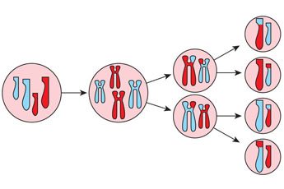
Meyoz
Agar meyoz birinchi bo‘linishda xromosomalardagi krossingoverni hisobga olinsa, har bir hosil bo‘lgan jinsiy hujayra genetik jihatdan yagona bo‘lib, o‘ziga xos takrorlanmaydigan genlar yig‘indisiga ega bo‘ladi.

Slide 15
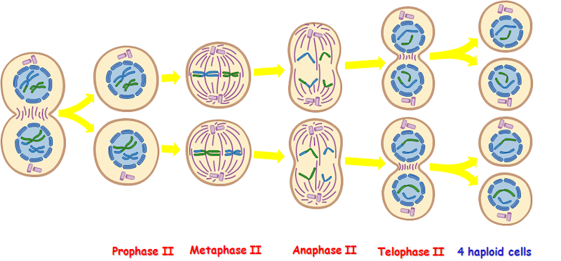
Meyoz-II
Meyozning ikkinchi bo‘linishidagi profaza II va metafaza II da xuddi mitozdagidek jarayonlar kuzatiladi, mitozdan farqi shundan iboratki, bo‘linayotgan hujayra gaploid to‘plamga ega bo‘ladi.
profaza II
metafaza II
anafaza II
telofaza II

Slide 16
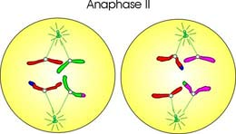
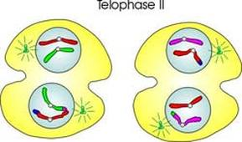
Meyoz-II
Anafaza II
Anafaza II da sentromera bilan birikkan xromatidlar bir-biridan ajraladi, shu vaqtdan boshlab xuddi mitozdagidek xromatidlar mustaqil xromosoma bo‘ladi.
Telofaza II
Telofaza II da xromosomalari gaploid to‘plamga ega bo‘lgan ikkita hujayra hosil bo‘ladi.

Slide 17
Meyozning biologik ahamiyati
Meyoz tufayli avlodlar almashinuvi davomida xromosomalar sonining doimiyligi o‘zgarmaydi.
Meyozda gomologik xromosomalarning juda ko‘p xilma-xil variantlari amalga oshadi.
Meyoz
Meyoz jarayonida xromosomalar kon’yugatsiyalashib, krossingover natijasida irsiy axborotning yangi to‘plami hosil bo‘ladi

Slide 18
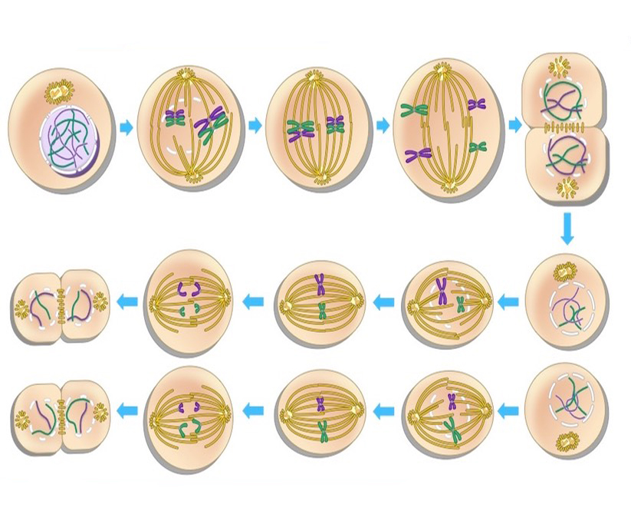
Mavzuni mustahkamlash
Profaza I - 2n4c
Metafaza I - 2n4c
Anafaza I - 2n4c
Telofaza I - n2c
Meyoz - I
Profaza II-n2c
Metafaza II-n2c
Anafaza II-2n2c
Telofaza II-nc
Meyoz - II

Slide 19
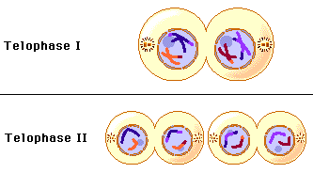
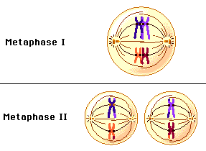
Mavzuni mustahkamlash
Berilgan A1,A2 va B1,B2 rasmlarda qanday jarayonlar tasvirlangan?
1
A1
B1
Metafaza I
Telofaza I
A2
B2
Metafaza II
Telofaza II

Slide 20
Mavzuni mustahkamlash
Atamalarni to‘ping.
1
Hujayraning bo‘linishga tayyorgarlik davri
INTERFAZA
Bir xromatidning har bir qismi ikkinchi xromatidga aniq mos tushadi
KON’YUGATSIYA
Xromosomalar o‘rtasida o‘xshash qismlari, genlari bilan almashinadi
KROSSINGOVER
Birinchi meyoz bilan ikkinchi meyoz orasidagi juda qisqa vaqt
INTERKINEZ

Slide 21
Mavzuni mustahkamlash
Masalani yeching.
1
Hayvon hujayrasining diploid to‘plami 34 ga teng. Mitoz bo‘linishdan oldingi, mitozdan keyingi, birinchi va ikkinchi meyoz bo‘linishdan keyingi DNK molekulasi miqdorini toping.

Slide 22
Mavzuni mustahkamlash
Masalaning yechimi
2n=34
1
Intefazaning G1=2n2c,S=2n4c,G2 =2n4c
MITOZ
n – xromosomalar miqdori
Profaza- 2n4c
- 34 / 68
Metafaza- 2n4c
c – DNK soni
- 34 / 68
Hayvon hujayrasi DNK molekulasi miqdori mitozdan oldin va keyin ham 34 diploid to‘plamga ega bo‘lgan.
Anafaza- 4n4c
- 68 / 68
Telofaza- 2n2c
- 34 / 34

Slide 23
Mavzuni mustahkamlash
n – xromosomalar soni
c – DNK soni
MEYOZ-I
2n=34
MEYOZ-II
Profaza I- 2n4c- 34/68
Profaza I- n2c -17/34
Metafaza I-2n4c-34/68
Metafaza I- n2c-17/34
Anafaza I- 2n4c -34/68
Anafaza I- 2n2c -34/34
Telofaza I- n2c - 17/34
Telofaza I- nc - 17/17
MEYOZ-I dan keyin DNK=34
MEYOZ-II dan keyin DNK=17

Slide 24
Mustaqil bajarish uchun topshiriq:
39 - §. Mavzuni o‘qing.
Mavzu yakunidagi savollarga javob yozing.
Mavzu yakunidagi 2-masalani yeching.
Mitoz va meyoz jarayonlarini solishtiring.

Slide 25
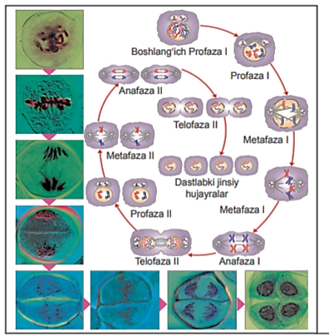
Mustaqil bajarish uchun topshiriq:
101-sahifadagi 30-rasmni chizing va izohlang.

